Slide 1


Thứ ba ngày 14 tháng 04 năm 2020
THỂ DỤC
BÀI 21: BÀI THỂ DỤC- TRÒ CHƠI
Ôn 3 động tác của bài thể dục
Học động tác vặn mình cuả bài thể dục phát triển chung
Mục tiêu
Tham gia chơi được trò chơi “Nhảy ô tiếp sức”

Slide 2
Thứ ba ngày 14 tháng 04 năm 2020
THỂ DỤC
BÀI 21: BÀI THỂ DỤC- TRÒ CHƠI
1. Khởi động

Slide 3
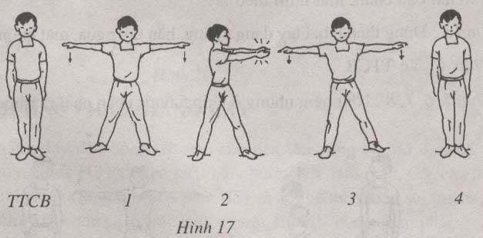
Thứ ba ngày 14 tháng 04 năm 2020
THỂ DỤC
BÀI 21: BÀI THỂ DỤC- TRÒ CHƠI
2. Ôn 3 động tác đã học
3. Học động tác vặn mình

Slide 4
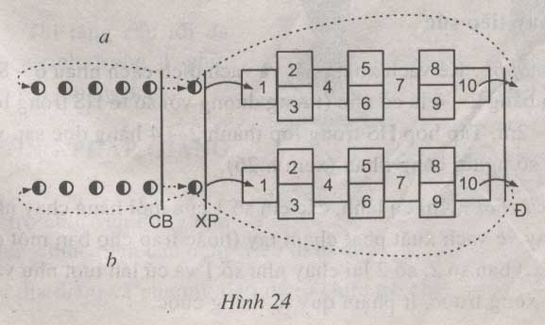
Thứ ba ngày 14 tháng 04 năm 2020
THỂ DỤC
BÀI 21: BÀI THỂ DỤC- TRÒ CHƠI
4. Trò chơi: Nhảy ô tiếp sức
5. Thả lỏng

Slide 5

Cảm ơn quý phụ huynh và các bạn học sinh đã tham gia tiết học trực tuyến
Môn Thể dục

